Slide 1
提能力·专项培优
固基础·自我诊断
第五章 机械能及其守恒定律
冲关练·两级集训
破疑难·考点悟道
课后限时自测

Slide 2
考纲展示 | 要求 | 考纲解读
功和功率 | Ⅱ | 1.从近几年高考来看，关于功和功率的考查，多以选择题的形式出现，有时与电流及电磁感应相结合命题． 2.功和能的关系一直是高考的“重中之重”，是高考的热点和重点，涉及这部分内容的考题不但题型全、分量重，而且还经常有压轴题，考查最多的是动能定理和机械能守恒定律，且多数题目是与牛顿运动定律、平抛运动、圆周运动以及电磁学等知识相结合的综合性试题． 3.动能定理及能量守恒定律仍将是高考考查的重点．高考题注重与生产、生活、科技相结合，将对相关知识的考查放在一些与实际问题相结合的情境中去，能力要求不会降低.
动能和动能定理 | Ⅱ
重力做功与重力势能 | Ⅱ
功能关系、机械能守恒定律及其应用 | Ⅱ
实验：探究动能定理
实验：验证机械能守恒定律

Slide 3
第一节 功和功率

Slide 4
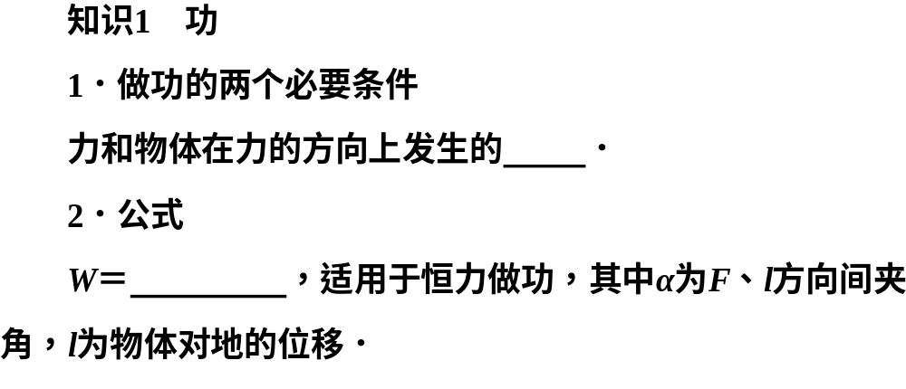
位移
Flcosα

Slide 5
夹角 | 功的正负
α<90° | 力对物体做 。
α>90° | 力对物体做 ，或者说物体 这个力做了功
α＝90° | 力对物体 。
正功
负功
克服
不做功

Slide 6
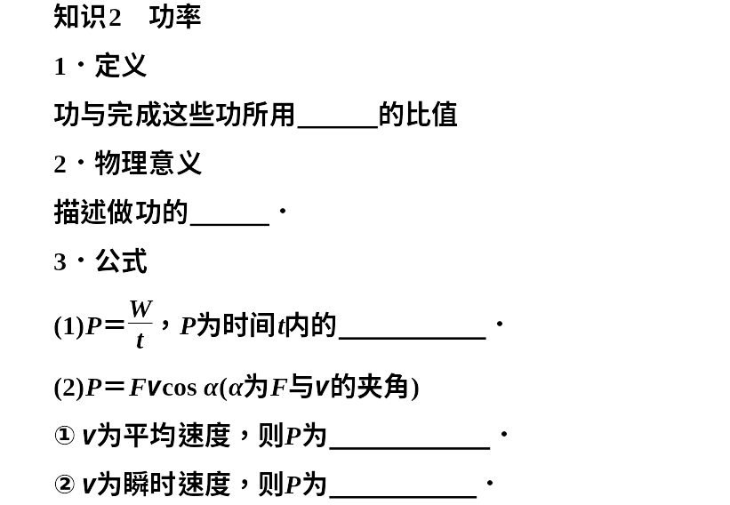
时间
快慢
平均功率
平均功率
瞬时功率

Slide 7
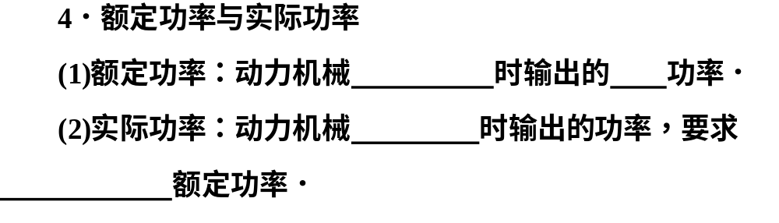
正常工作
最大
实际工作
小于或等于

Slide 8

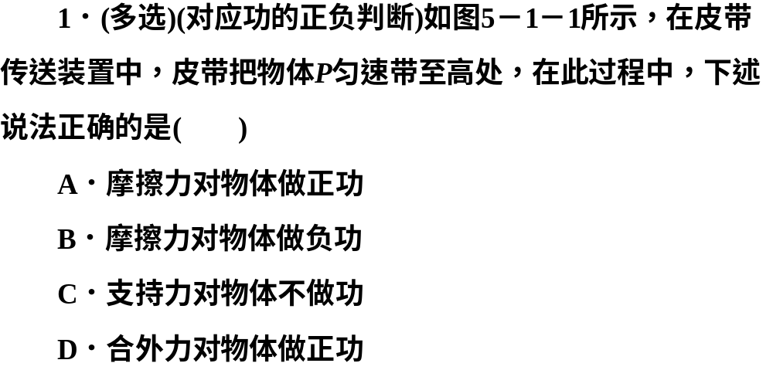
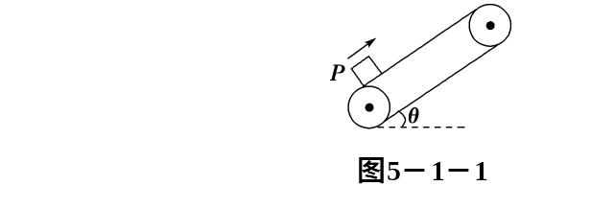

Slide 9
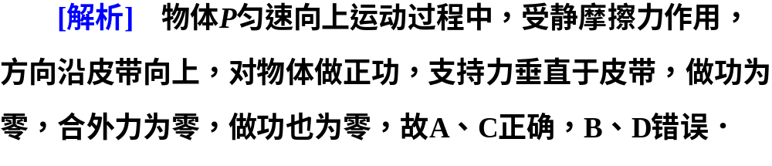

Slide 10
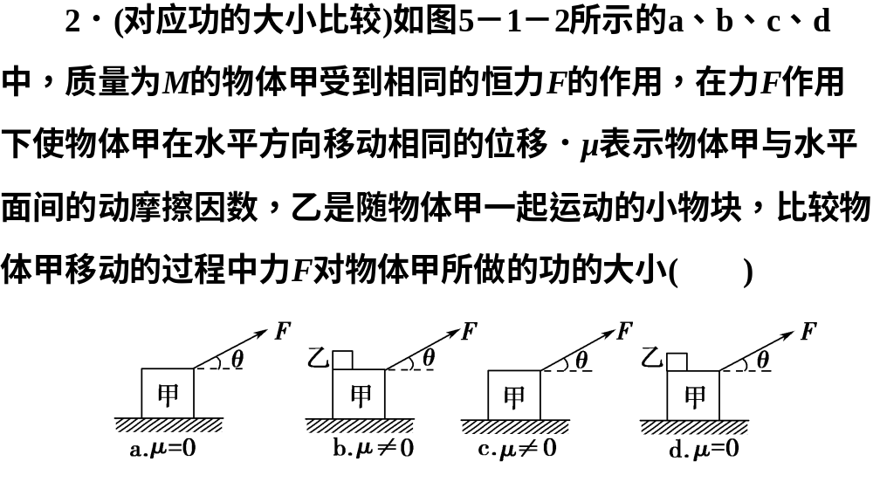

Slide 11
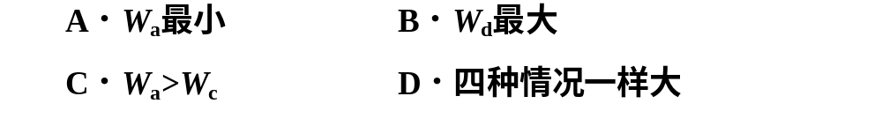
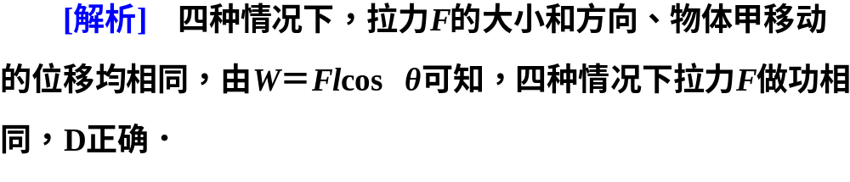

Slide 12
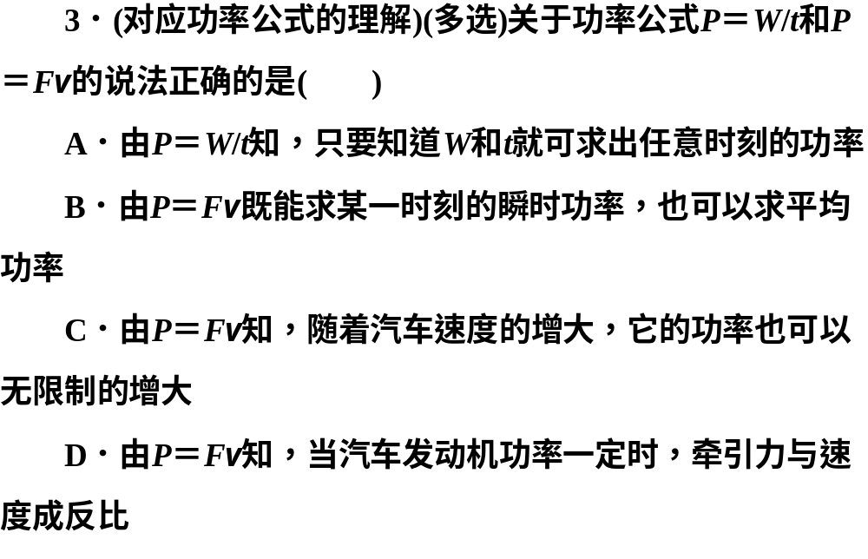

Slide 13
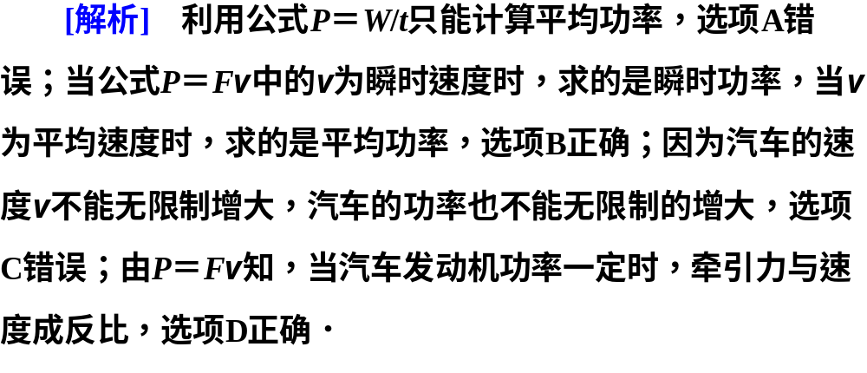

Slide 14
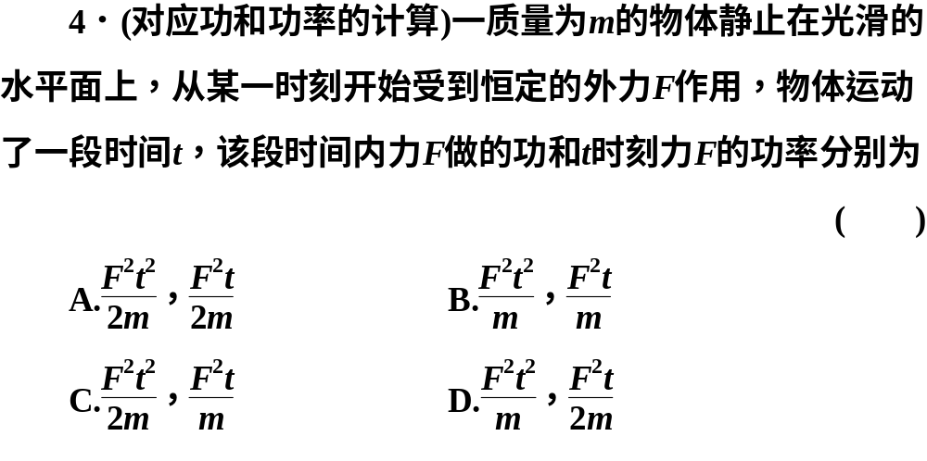

Slide 15
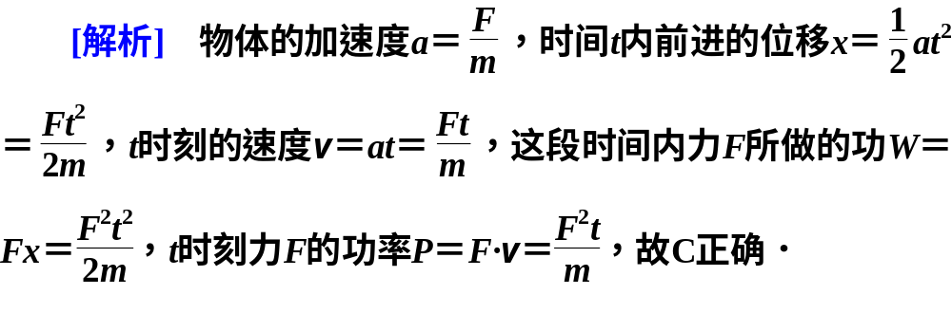

Slide 16
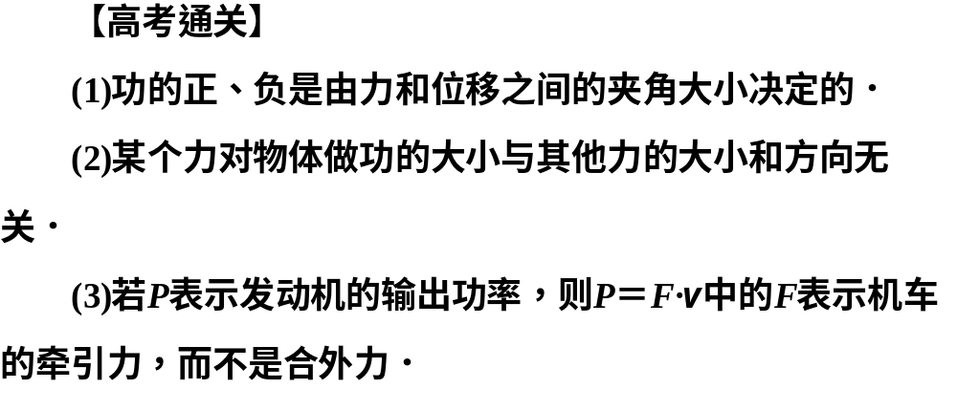

Slide 17
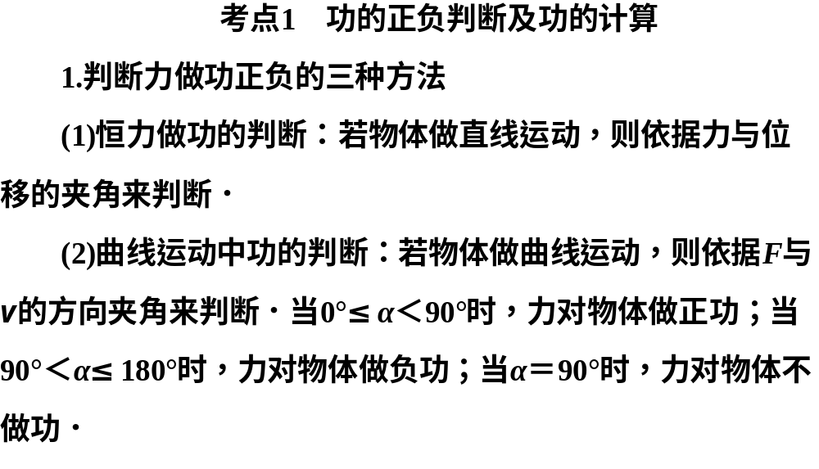

Slide 18
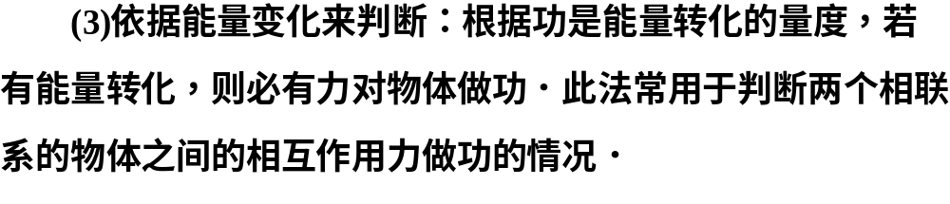

Slide 19
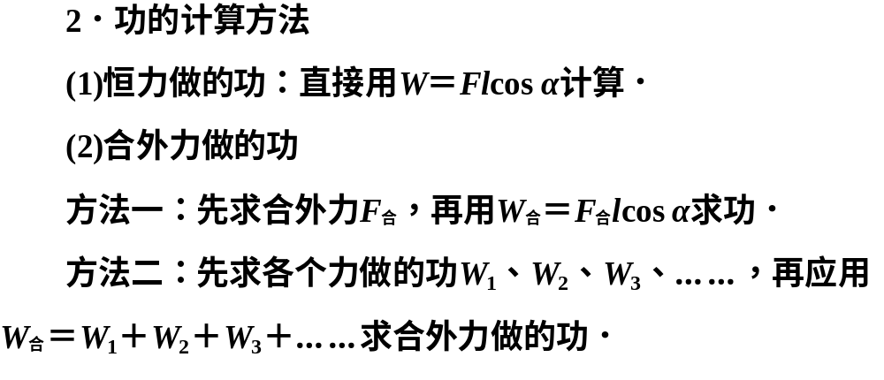

Slide 20
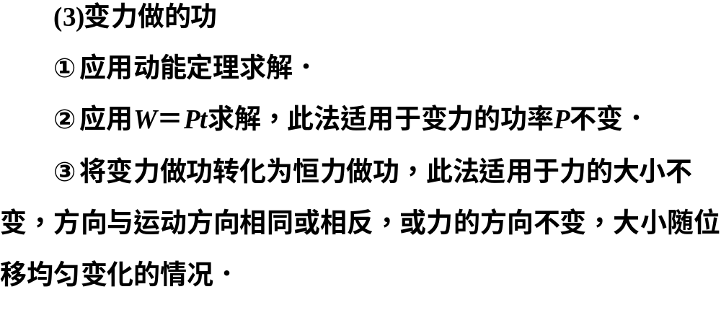

Slide 21

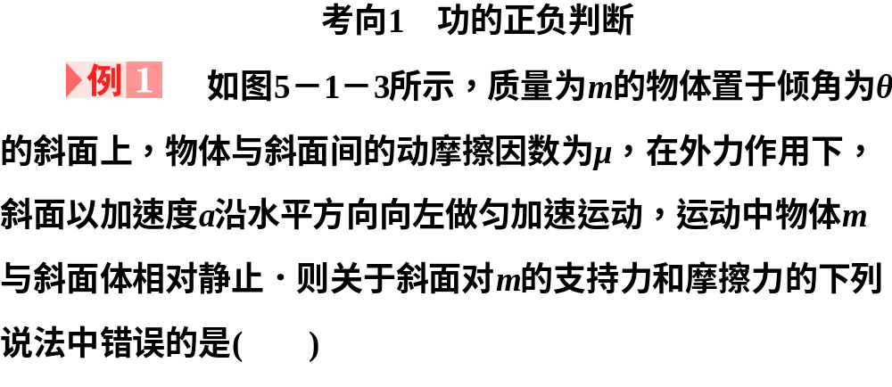

Slide 22
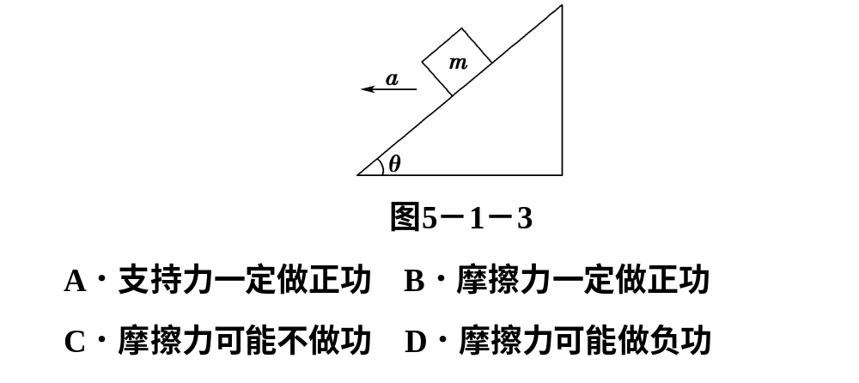

Slide 23
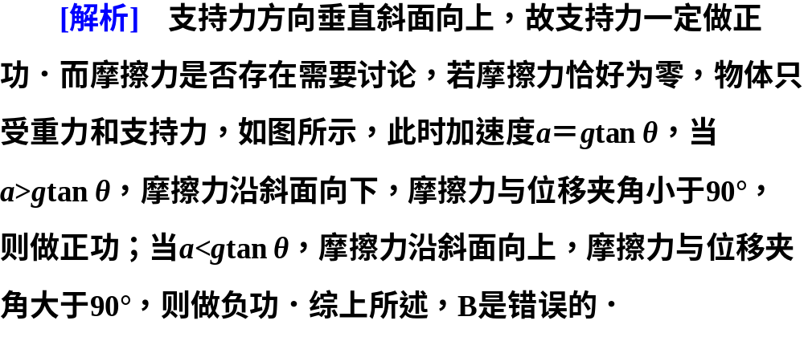
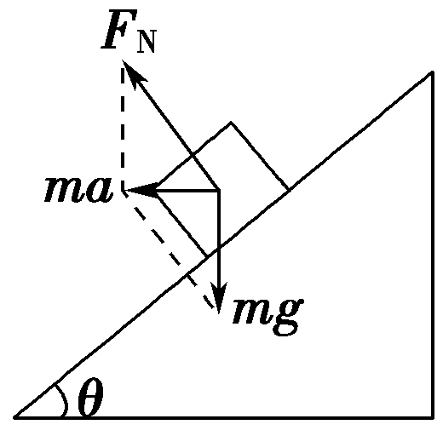

Slide 24
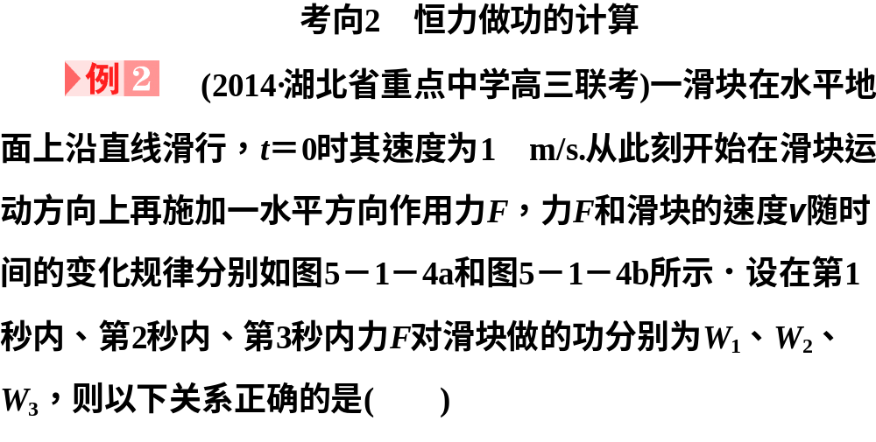

Slide 25
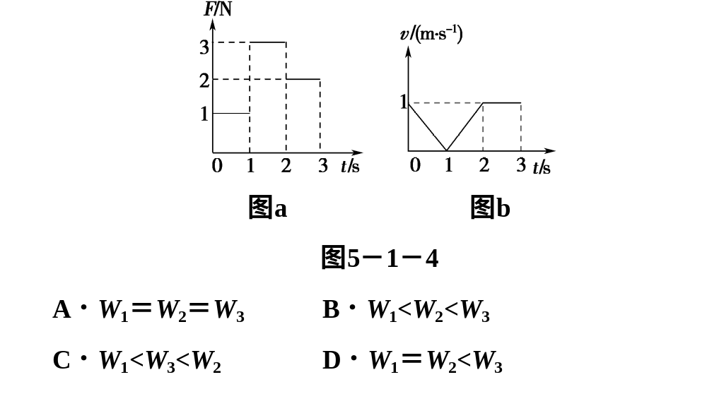

Slide 26
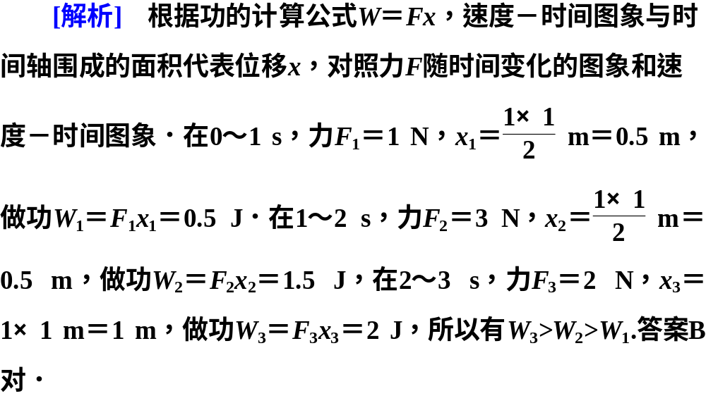

Slide 27
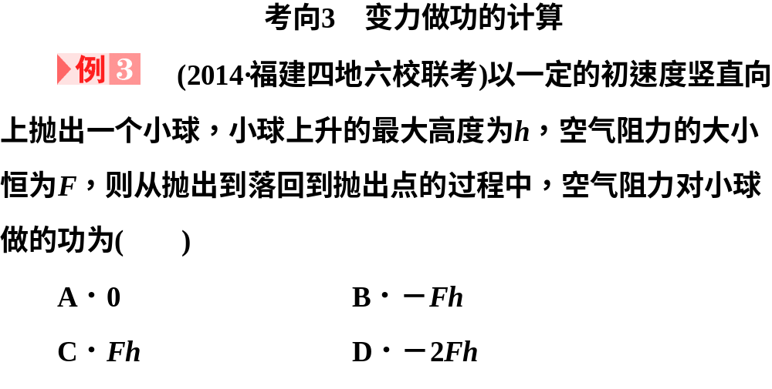
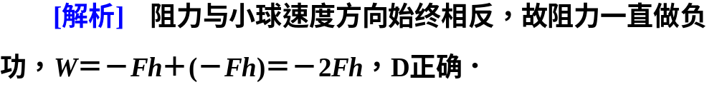

Slide 28
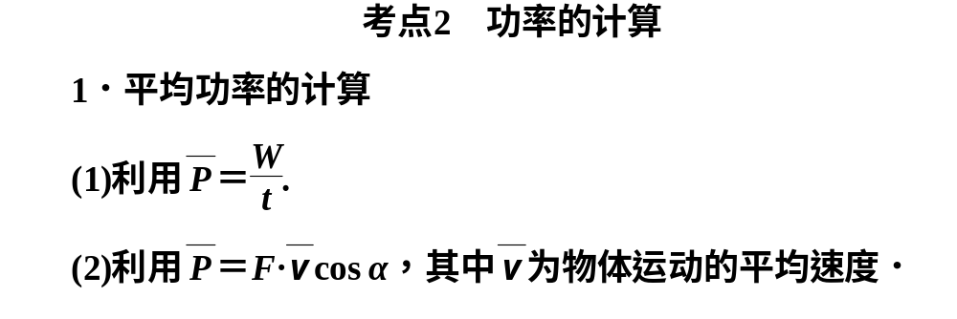

Slide 29
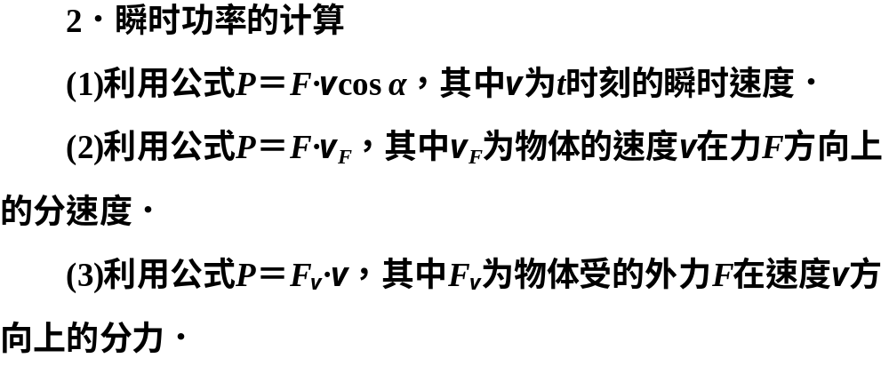

Slide 30
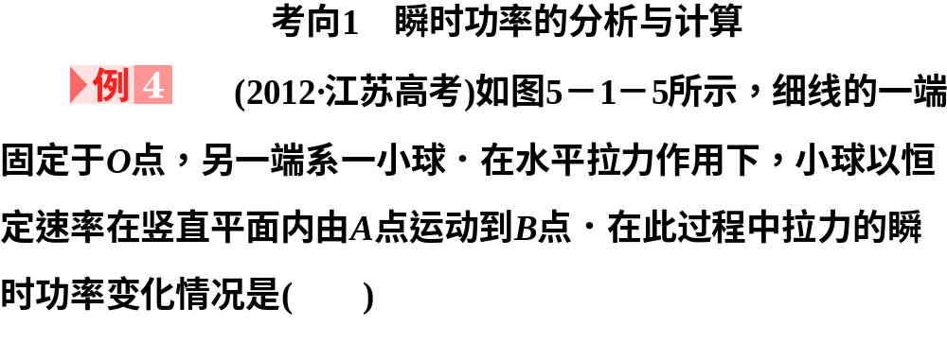

Slide 31
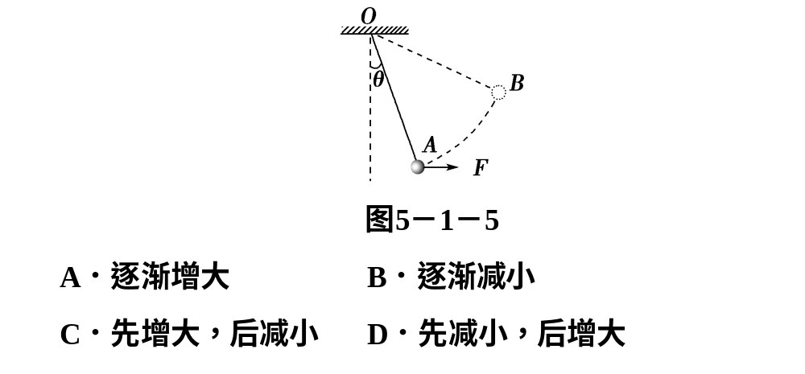

Slide 32
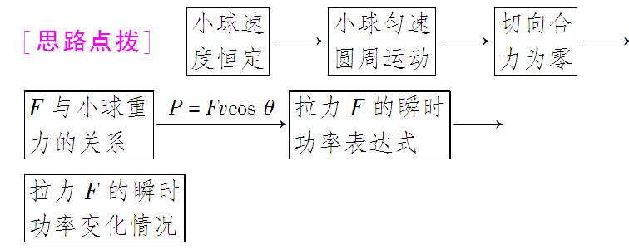
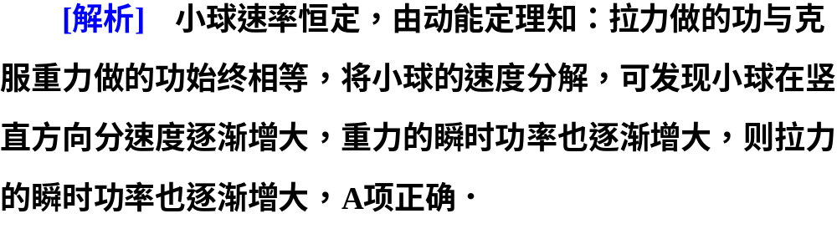

Slide 33
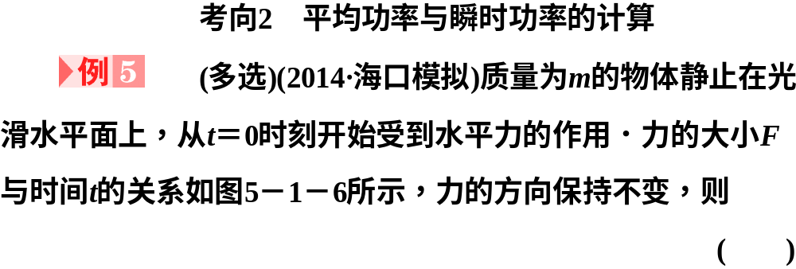
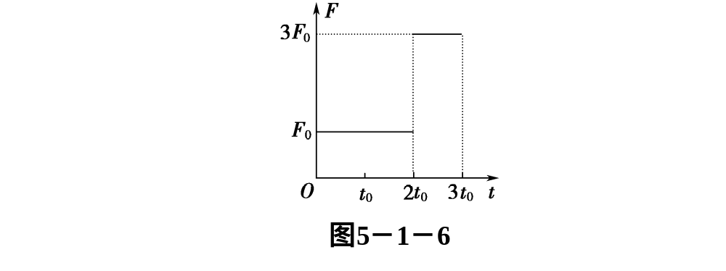

Slide 34
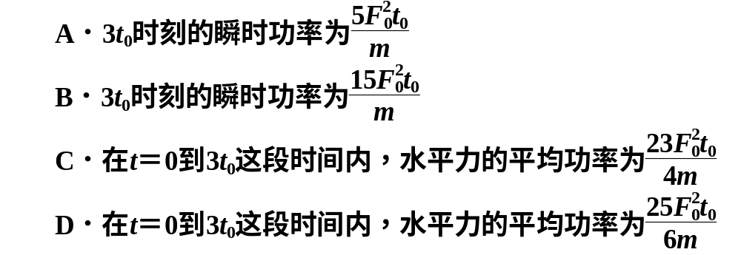
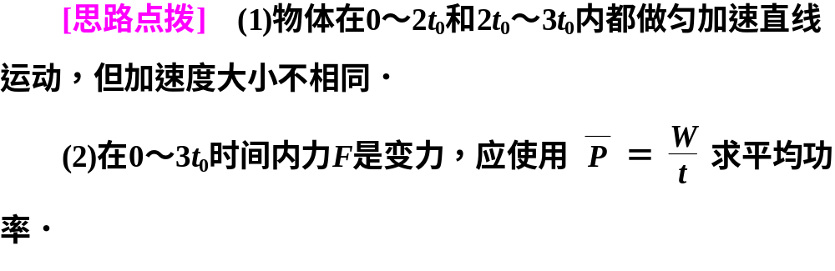

Slide 35
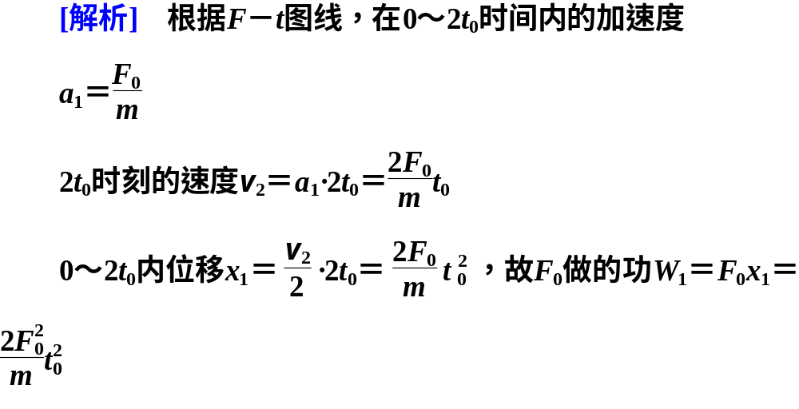

Slide 36
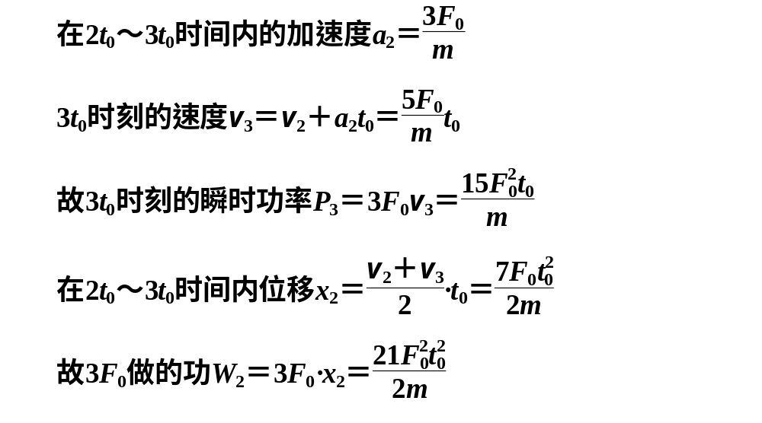

Slide 37
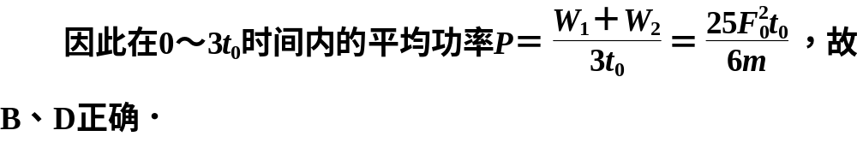

Slide 38
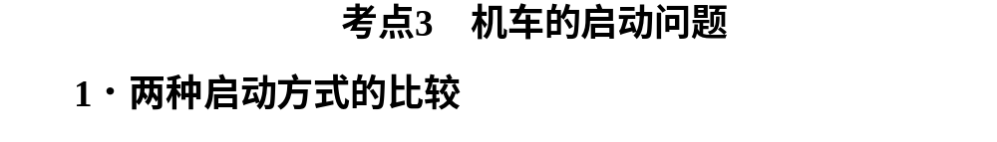
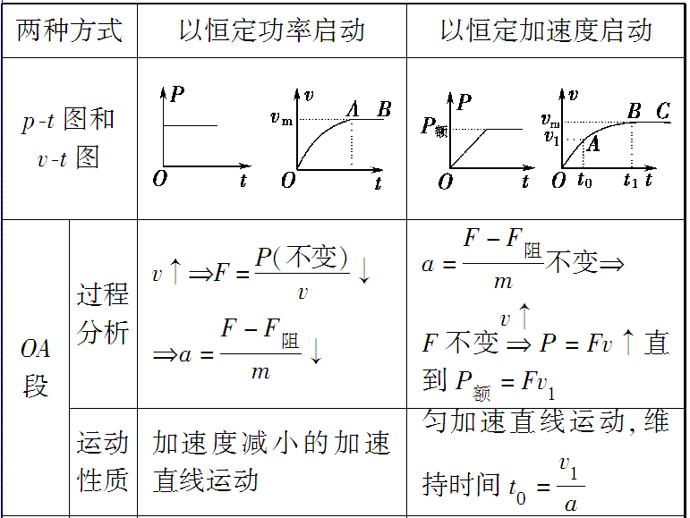

Slide 39
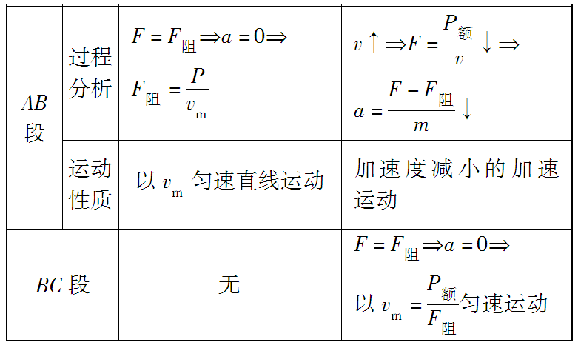

Slide 40
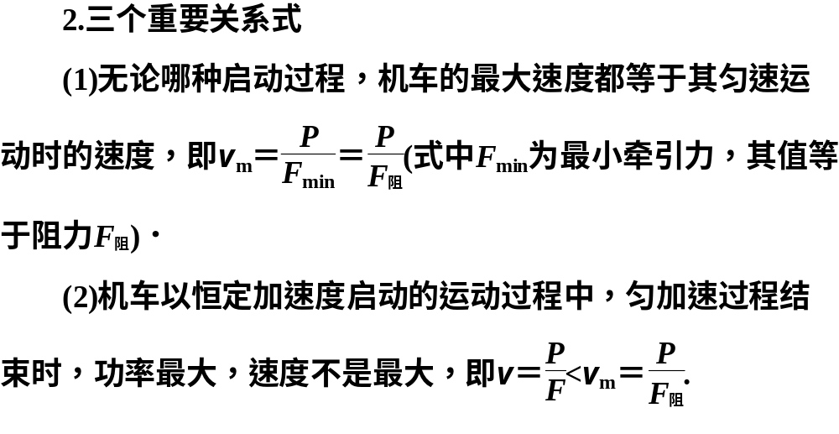

Slide 41
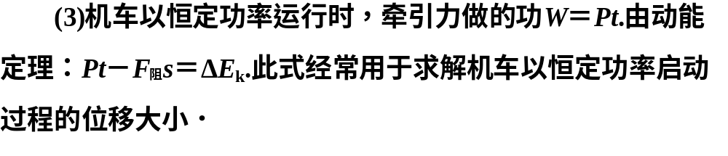

Slide 42
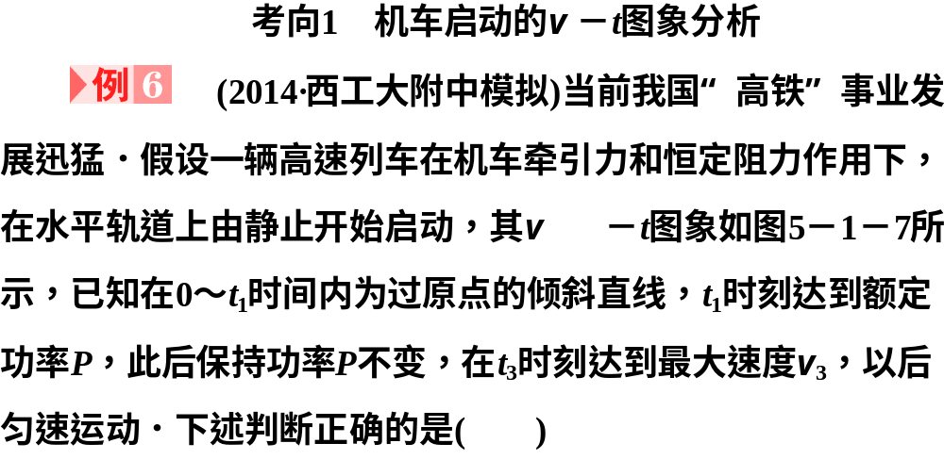

Slide 43
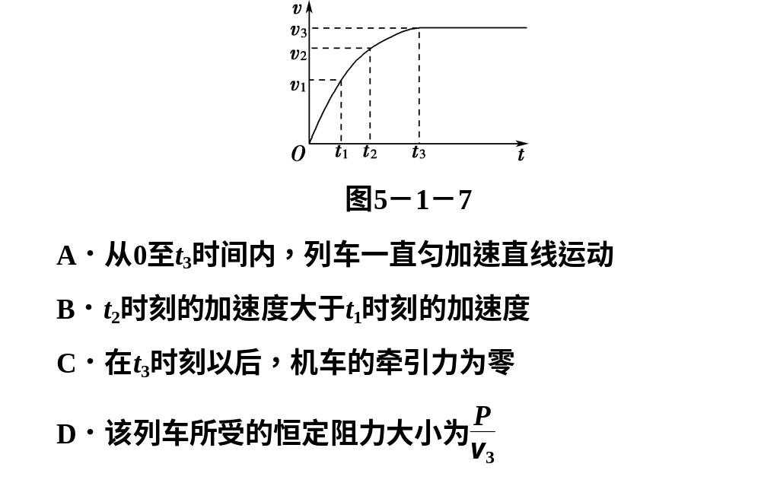

Slide 44
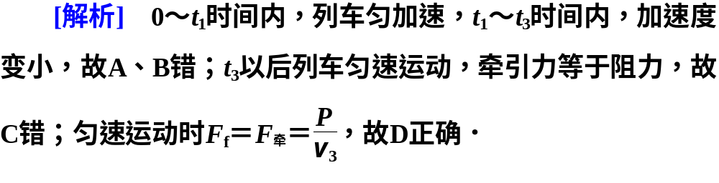

Slide 45
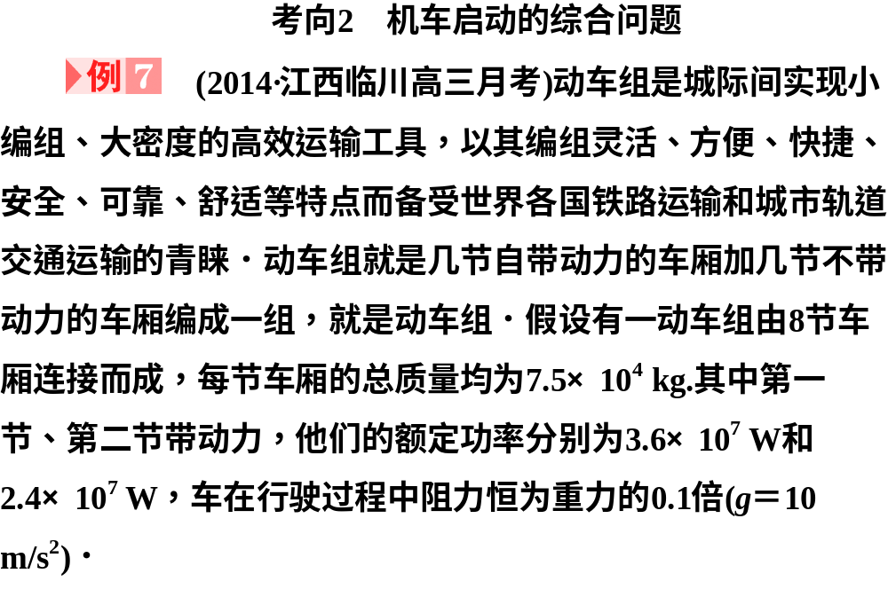

Slide 46
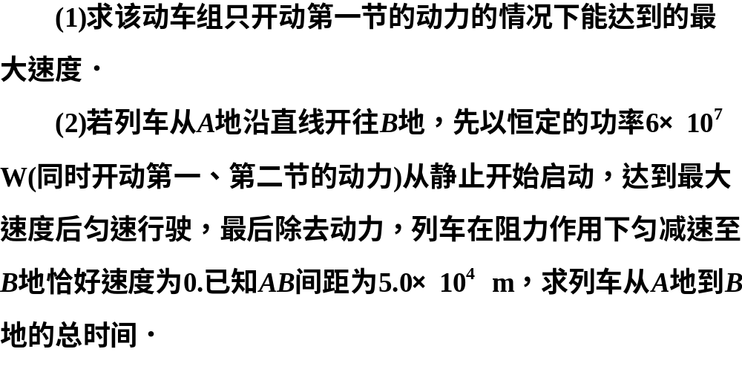

Slide 47


Slide 48


Slide 49


Slide 50


Slide 51


Slide 52


Slide 53



Slide 54


Slide 55


Slide 56



Slide 57


Slide 58


Slide 59



Slide 60


Slide 61


Slide 62


Slide 63


Slide 64


Slide 65


图甲

Slide 66


Slide 67


Slide 68


Slide 69


Slide 70


Slide 71


Slide 72



Slide 73


Slide 74


Slide 75



Slide 76


Slide 77


Slide 78



Slide 79


Slide 80


Slide 81


Slide 82

课后限时自测（十四）
点击图标进入…

